Slide 1
Septimana Latina Amoeneburgensis
А. И. Горшков,
Т. Г. Давыдов

Slide 2
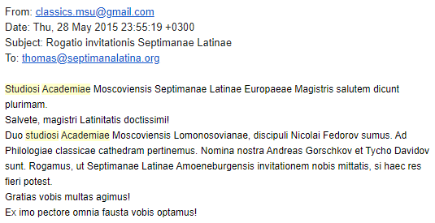
Рекомендательное письмо

Slide 3
lateinwochen.de
septimanalatina.org

Slide 4
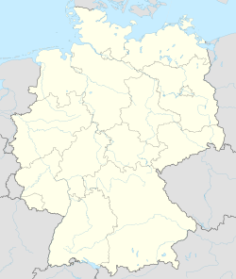

Slide 5
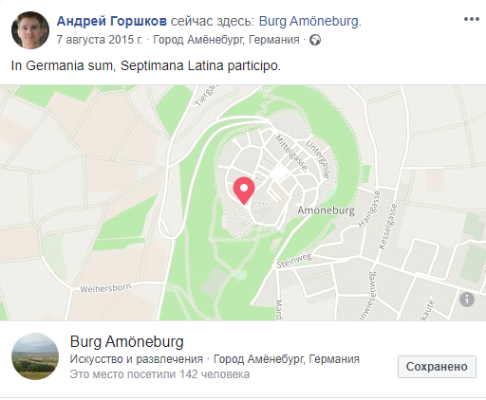
Амёнебург
лат. amoenus — красивый (о месте)
земля Гессен, неподалёку от Марбурга
население: ок. 5000 чел.

Slide 6
Ars Latine loquendi
oбучение устной речи на латыни

Slide 7
Первая группа (Курт Гилле, Бремен)
Приглашаем всех, кто до сих пор никогда (или совсем мало) не говорил по-латыни.
Прочтём некоторые главы из книги «SEPTIMANA LATINA»
Поупражняемся в разговоре на латыни: рассказы о себе, игры, сочинение небольших текстов
Увеличим свой словарный запас для повседневного использования: цвета, увлечения, спорт, супермаркет, магазин…
Потренируем числительные, время, римский календарь, счёт

Slide 8
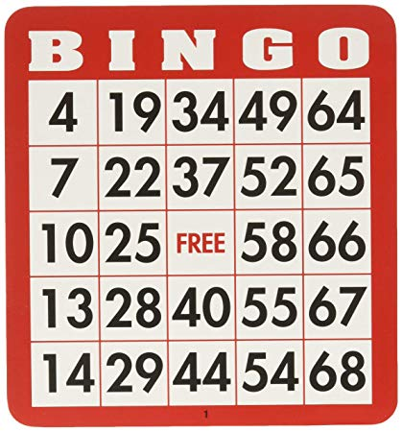

Slide 9
Вторая группа (Вольфрам Бомгаммель, Берлин)
В нашей группе будет множество поводов поговорить — как о повседневных вещах, так и о научной жизни. Кроме бесед, мы также попробуем рассказать небольшие истории. Запас слов, а также полезных для разговора фраз увеличится. Условия участия: достаточно уверенное знание грамматики и распространённых слов.

Slide 10
Третья группа (Доротея Гарборт, Штаде)
Я возьму вас в путешествие по далёкой стране… по стране Утопии, о которой мы будем читать у Томаса Мора. Конечно, измышления Мора мы попробуем представить сами, а вот наши мысли попробуем предать бумаге. Курс рекомендуется всем, у кого аллергия на скуку!

Slide 11
Четвёртая группа (Ганс-Кристоф Шрётер, Минден)
В нашей группе мы прочтём жизнеописание Карла Великого, написанное Эйнгардом (не всё). Это уникальное биографическое сочинение для того времени. Прежде всего мы будем читать и комментировать те главы, в которых описывается смерть Карла Великого. Представляют большой интерес также и те главы, в которых речь идёт об изучении наук и возрождении образования: знаменитое письмо Бонифацию, где Карл жалуется на порчу латинского языка, выдержки из «Всеобщего предостережения» Карла, опубликованное в 789 г., письмо об изучении словесности, приписываемое Алкуину.

Slide 12
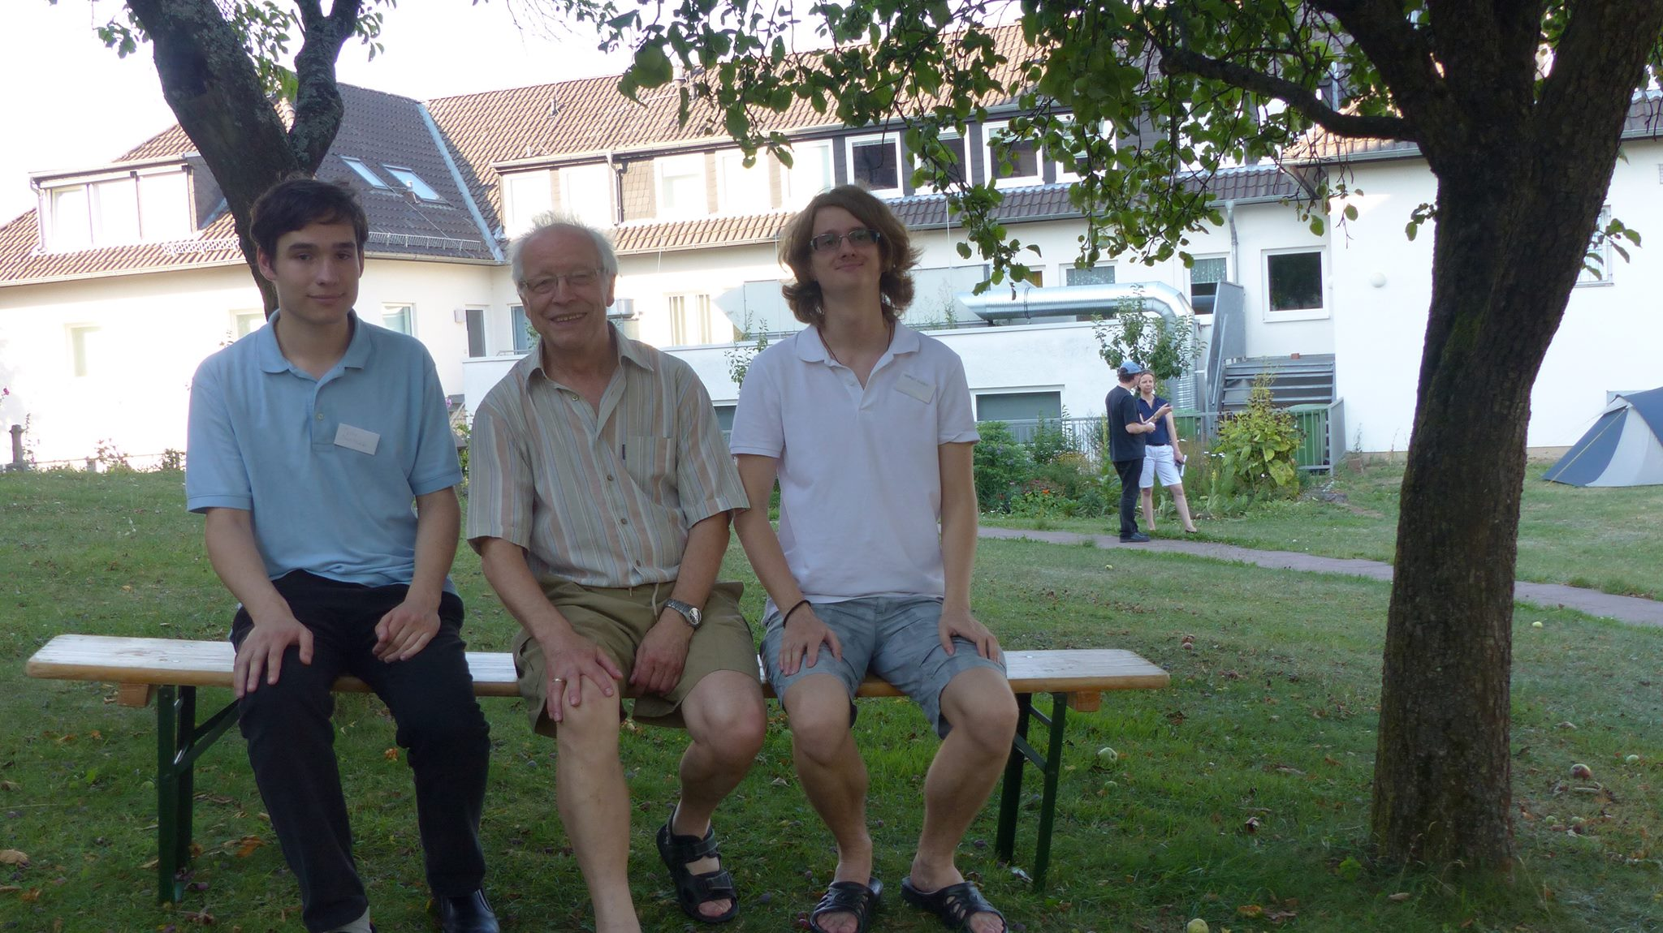

Slide 13
Пятая группа (Генрих Флиднер, Бремен)
Овидиевы лакомства В этой группе участникам будет предложено читать отдельные стихотворения Овидия или выдержки из его более объёмных произведений. В процессе чтения его стихов мы увидим, какое многообразие и сколько изящества присуще его поэзии. Мы обсудим то, что Овидий описывает, поговорим об этой эпохе, о жизни Овидия, которая так ярко светится в его стихах. Наша группа подходит для тех участников, которые изучали латинский язык не менее трёх лет и сведущи в элегических дистихах.

Slide 14
OBLECTAMENTA
развлечения и всё остальное

Slide 15
Программа
1 авг. (сб): 16:00 — встреча гостей и первые беседы, кофе; 18:00 — обед; 20:00 — торжественное приветствие; 21:00 — delectamentum Latinum / Latein mit Spaß
2 авг. (вс): 8:00 — молитва (по желанию); 8:30 — завтрак; 9:15–10:45 — разделение по группам, беседы и упражнения; 11:15 — беседы и упражнения; 12:30 — обед; 15:00 — прогулка или фотографирование; 16:30 — беседы и упражнения; 18:30 — ужин; 20:00 — группы по интересам; 21:30 — delectamentum Latinum

Slide 16
3 авг. (пн): 8:30 — завтрак; 9:15–10:45 — беседы и упражнения; 11:15 — беседы и упражнения; 12:30 — обед; 15:00 — лекция «О Лоршском монастыре» (М. Гофман): 16:00 — обсуждение на тему «О необходимости нахождения гармонии между людьми разных возрастов в Амёнебурге»; 17:00 — беседы и упражнения; 18:30 — ужин; 20:00 — группы по интересам; 21:30 — delectamentum Latinum
4 авг. (вт): 8:30 — завтрак; 10:00 — поездка в Лорш (обед с собой); 20:00 — ужин (после возвращения); 21:30 — delectamentum Latinum
5 авг. (ср): 8:30 — завтрак; 9:15–10:45 — беседы и упражнения; 11:15 — беседы и упражнения; 12:30 — обед; 14:30 — лекция «Изменение климата наступает!» (Г. Флиднер); 15:30 — греческие танцы (Э. Геккель); 17:00 — беседы и упражнения; 18:30 — ужин; 20:00 — группы по интересам; 21:30 — delectamentum Latinum

Slide 17
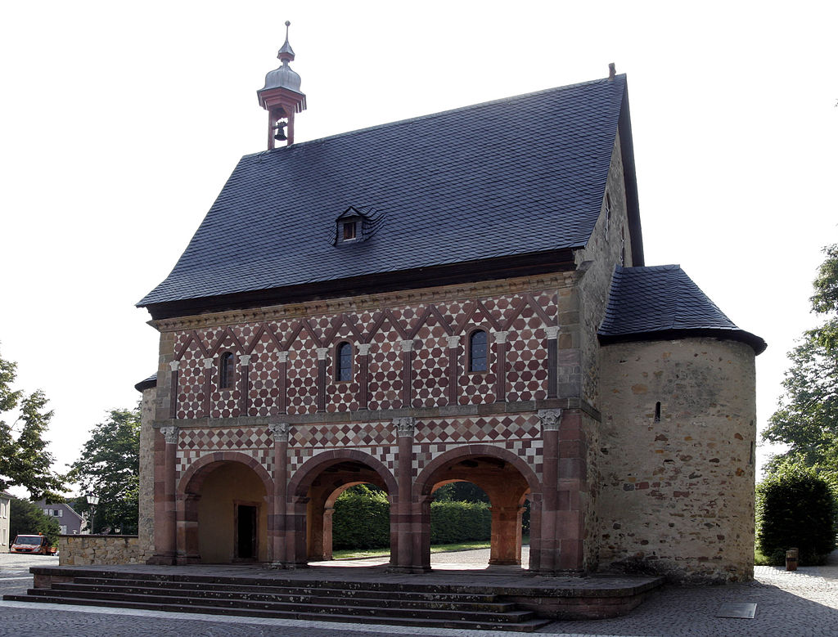
monasterium
Loreshamense

Slide 18
6 авг. (чт): 8:30 — завтрак; 9:15–10:45 — беседы и упражнения; 11:15 — беседы и упражнения или приготовление римского обеда (по желанию); 13:15 — римский обед; 16:30 — беседы и упражнения; 18:30 — ужин; 20:00 — группы по интересам; 21:30 — delectamentum Latinum
7 авг. (пт): 8:30 — завтрак; 9:15–10:45 — беседы и упражнения; 11:15 — беседы и упражнения; 12:30 — обед; 15:00 — беседы и упражнения; 16:00 — группы по интересам; 18:00 — театральные представления; 20:00 — торжественный ужин
8 авг. (сб): 8:30 — завтрак; 9:15–10:00 — богослужение (по желанию); 10:15 — концерт с комментариями: музыка Карла Марии фон Вебера (Г.-К. Шрётер); 11:30 — общее собрание; 12:30 — обед; с 14:00 — прощание

Slide 19
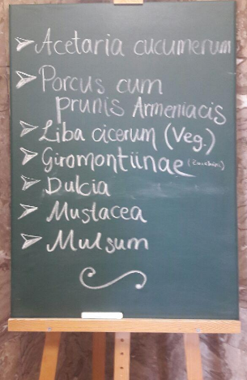
prandium Romanum

Slide 20
Acroasis musica cum explanationibus: musica Caroli Mariae von Weber (H.-C. Schröter)

Slide 21
Valete optime!

